Slide 1

Lugares Legais

Slide 2
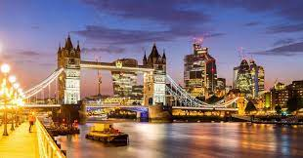
LONDRES

Slide 3
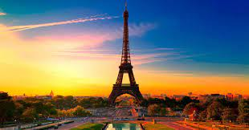
paris

Slide 4
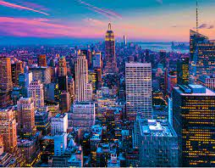
NEW YORK

Slide 5
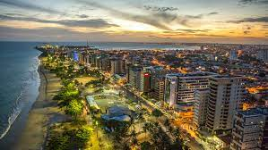
Maceió

Slide 6
VOCÊ ACABOU DE VISUALIZAR MINHA APRESENTAÇÃO

